Slide 1
ФГБОУ ВО «Российская академия музыки имени Гнесиных» Целевое обучение в 2022 году

Slide 2
Федеральные нормативные правовые акты
Постановление Правительства РФ от 13.10.2020 №1681
«О целевом обучении по образовательным программам среднего профессионального и высшего образования»
(включающее типовую форму договора о целевом обучении)
Распоряжение Правительства РФ от 23.11.2021 №3303-р
«Об установлении на 2022 год квоты приема на целевое обучение по образовательным программам высшего образования за счет бюджетных ассигнований федерального бюджета»

Slide 3
Кто может заключать договор о целевом обучении?
Гражданин – поступающий
Гражданин – обучающийся

Slide 4
Бюджет или платно?

Slide 5
На каких уровнях образования реализуется целевое обучение?
образовательные программы среднего профессионального образования
(без выделения квоты приема на целевое обучение)
образовательные программы высшего образования – программы бакалавриата и специалитета
образовательные программы высшего образования – программы магистратуры
образовательные программы высшего образования – программы ассистентуры-стажировки
образовательные программы высшего образования – программы аспирантуры

Slide 6
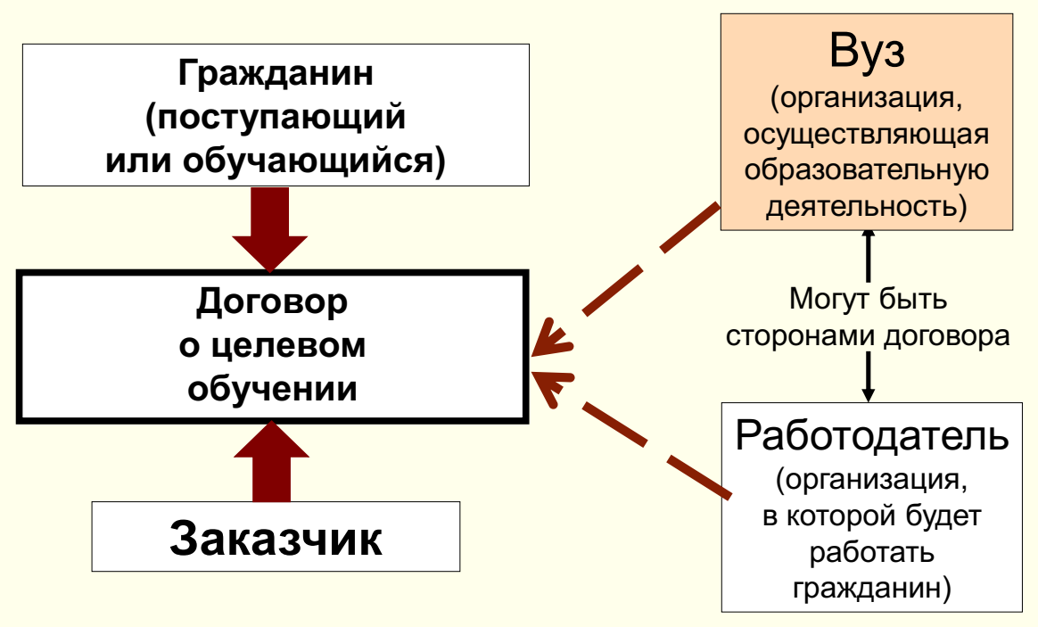
Кто может быть сторонами договора о целевом обучении?

Slide 7
Заказчиком целевого обучения по образовательным программам высшего образования за счет бюджетных ассигнований могут быть:
Статья 71.1 Федерального закона от 29.12.2012 № 273-ФЗ «Об образовании в Российской Федерации»
1) федеральными государственными органами, органами государственной власти субъектов Российской Федерации, органами местного самоуправления;
2) государственными и муниципальными учреждениями, унитарными предприятиями;
3) государственными корпорациями;
4) государственными компаниями;
5) организациями, включенными в сводный реестр организаций оборонно-промышленного комплекса, формируемый в соответствии с частью 2 статьи 21 Федерального закона от 31 декабря 2014 года N 488-ФЗ "О промышленной политике в Российской Федерации";
6) хозяйственными обществами, в уставном капитале которых присутствует доля Российской Федерации, субъекта Российской Федерации или муниципального образования;
7) акционерными обществами, акции которых находятся в собственности или в доверительном управлении государственной корпорации;
8) дочерними хозяйственными обществами организаций, указанных в пунктах 4, 6 и 7 настоящей части;
9) организациями, которые созданы государственными корпорациями или переданы государственным корпорациям в соответствии с положениями федеральных законов об указанных корпорациях.

Slide 8
Квоты по целевому обучению
Правительство РФ устанавливает квоту приема на целевое обучение
Учредитель вправе установить количество мест для приема на целевое обучение (детализировать квоту)
Академия не позднее 1 июня 2022 г. выделяет количество мест для приема на целевое обучение по конкретным специальностям и направлениям подготовки

Slide 9
Существенные условия договора о целевом обучении
Обязательства заказчика | по организации предоставления и (или) предоставлению гражданину в период обучения мер поддержки (определяются сторонами самостоятельно)
 | по трудоустройству гражданина, не позднее срока, установленного договором в соответствии с полученной квалификацией
Обязательства гражданина | по освоению образовательной программы, указанной в договоре (с возможностью изменения образовательной программы и (или) формы обучения по согласованию с заказчиком)
 | по осуществлению в течение не менее 3 лет трудовой деятельности в соответствии с полученной квалификацией

Slide 10
Санкции за неисполнение обязательств

Slide 11
Прием на целевое обучение
Гражданин и Заказчик заключают договор о целевом обучении до подачи заявления о приеме
Абитуриент предоставляет договор о целевом обучении в Академию
(в момент подачи заявления о приеме на обучение)
Академия проверяет договор на соответствие постановлению Правительства РФ от 13.10.2020 №1681
Прием осуществляется на конкурсной основе в интересах всех заказчиков

Slide 12
Есть возможность продолжить обучение в рамках целевой квоты

Slide 13
Контакты
По вопросам приема на целевое обучение просим обращаться в приемную комиссию:
Телефон: +7 495 690-69-63
E-mail: priem@gnesin-academy.ru
Приемная комиссия может предоставить образец договора о целевом обучении в формате doc

